Slide 1
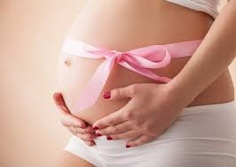
GEBELİKTE GENİTAL VE NON-GENİTAL KANSERLERİN YÖNETİMİ
Doç. Dr. Canan KABACA
SBÜ Zeynep Kamil Kadın ve Çocuk Hastalıkları EAH

Slide 2
Kanserli gebe hastaların yönetimi hastalık hem gelişen fetüsü hem anneyi etkilediğinden bir çok sorun ile birliktedir.
Gebelikte kanser yönetimi ile ilgili yeterli çalışma yok, guidelinelar retrospektif çalışma ve vaka serileri ile sınırlıdır.
Optimal yönetim,multidisipliner yaklaşım gerektirir.
Onkolojik sorunlar
- tedavi tipi,
- cerrahi tedavinin zamanlaması,
- tedavinin maternal etkileri,
- maternal takip,
- fertilite koruyucu tedavi
Obstetrik sorunlar
- Tedavinin fetal etkileri,
- antepartum fetal takip
- kortikosteroid kullanımı,
- amniosentez,
- doğum şekli ve zamanlaması,
- tedavinin neonatal ve uzun zaman etkileri
Etik, psikolojik, dini ve legal sorunlar
- gebelik terminasyonu,
- fetüs hakları,
- fetal viabilite,
- maternal risk,
- sağlık bakım masrafları,
- annenin çocuğu ile geçireceği ömür

Slide 3
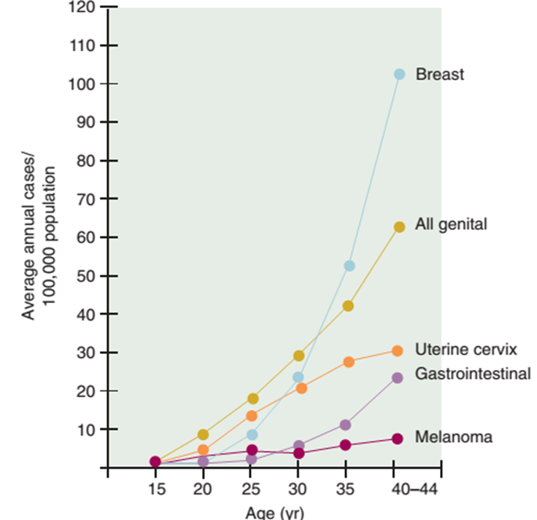
Gebelikte kanser insidansı 1/1000-1500 gebelik (1960 larda bu rakam 1/2000 )
Cancer in Pregnancy . Krishnansu S. Tewari. Clinical Gynecologic Oncology, 9th Edition Philip J. DiSaia MD, William T. Creasman MD,2017

Slide 4
Gebelikte Kanser Epidemiolojisi
 | Gebelikteki İnsidans (/ 100000 gebelik)
Jinekolojik Kanserler
Serviks | 10-12
Over | 0.6-5.2
Jinekolojik olmayan Kanserler
Meme | 10-35
Hematolojik (lenfoma ve lösemi) | 13-16
Tiroid | 2-14
Melanom | 2.8-8.7
Kolon | 2.8-7.7
Albright CM et al. Malignancy in pregnancy. Best Practice &Research Clinical Obstetrics and Gynaecology 2016;33:2-18

Slide 5
Gebelikte Kanser Yönetimi
Dikkat edilecek öncellikli konular;
- Kanserin tipi
- Kanserin prognozu
- Uygun tedavisi
Kanser tanısı alan gebenin yönetiminde altın kural;
«Eğer mümkünse gebe olan ve olmayan kadınlarda kanser tedavisi aynıdır»

Slide 6
Gebelikte Kanser Tanısı sıklıkla gecikir.
CEA ve CA19-9 gebelik durumundan etkilenmez.
Normal Gebelik/Kanser
Semptomlar
(bulantı, kusma, meme değişiklikleri, karın ağrısı, anemi, yorgunluk
Laboratuar değerleri (hemogram ,LDH, albümin,alkalin fosfataz)
Tümor markerları;
CA125, HE4, HCG,AFP, LDH

Slide 7
Diagnostik Görüntüleme
USG
MRI; güvenli yöntemlerden
- Gadolinium; gebelik kategori C – Önerilmez .
* hayvanlarda spontan abortus, iskelet anomalileri, viseral anomaliler
İonize radyasyon; teorik olarak 3 zararlı fetal etkisi var;
1. Hücre ölümü ( teratojen sonuçlar),
2. Karsinogenez
3. Germ hücrelerinde mutasyon ya da genetik etkiler.
«bu etkiler diagnostik çalışmalarda kullanılan düşük dozlarda beklenmez»

Slide 8
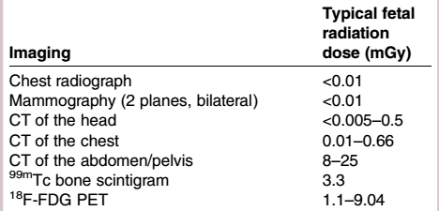
Genel olarak gebelikte kabul edilmiş güvenli doz < 5 rad
Çoğu radyoopak ajanlar ve iodin derivatiflerinin insan çalışmaları yok.
Radyoopak kontrast ajanlar kullanılmamalıdır.
Radyoaktif iod plasentadan geçer ve fetal tiroidi etkiler, 12 haftadan sonra kullanılırsa neonatal hipotiroidisme neden olur.
Gebelikte, kemik scan, BT ve PET kontrendikedir

Slide 9
Gebelik + Kanserde Cerrahi Tedavi prensipleri
Tanısal / terapötik amaçla
Kanserli hastada ; Gebelik nedeniyle operasyon asla çok fazla ertelenmemeli
Mümkünse 2. trimesterda yapılmalı
- İlk trimesterde anestezik maddelere bağlı abort riski fazla
- 3. trimesterde kaval kompresyon,
büyümüş uterus nedeniyle teknik zorluk,
cerrahi müdahale nedeniyle artmış erken doğum riski,
cerrahi komplikasyonlar (ör, kan kaybı) ve
anesteziye bağlı komplikasyonlar
Maternal prognoz değişmeyecekse, cerrahi tx doğum sonrasına ertenmeli
Bölgesel anestezi genel anesteziye tercih edilir (airway yönetimi ve potansiyel aspirasyon riski)
Operasyon sırasında fetal iyilik hali değerlendirilmelidir / Gerekli durumda acil c/s yapılmalıdır

Slide 10
Gebelikte Kemoterapi
Çoğu gebelik kategori D
Gebeliğe etkisi hem gebelik yaşı hem de kullanılan ajana bağlıdır
Konsepsiyon-10 gün sonrası ; hep ya da hiç periodu
Postkonsepsiyon 10 gün- 8 hafta (4-12 gebelik hafta); organogenezis, KT majör konjenital malformasyon yapar.
* İlk trimesterda KT ; % 16 fetüste malformasyon olur. (gebelik terminasyonu önerilebilir)
* 2. trimesterda KT; %8 ,
* 3. trimesterda % 6 kongenital malformasyon
İdeal olarak KT ilk trimester sonrası başlanmalıdır.
KT ‘ye bağlı doku büyümesi ters etkilenmiştir; erken doğum, IUGR, i.u. fetal ölüm
Yenidoğanda uzun dönem komplikasyonlar görülmez
Eğer maternal survi etkilenmeyecekse, kemoterapi doğum sonrasına ertelenmelidir

Slide 11
Gebelikte Kemoterapi
Doz; gebelik yaşına bakılmadan, gebelik yokmuş gibi doz ayarlanmalı
Plasentayı yüksek derecede geçen KT ajanları pp tercih edilmeli
Haftalık KT rejimleri yan etki açısından daha çok tercih edilir
G-CSF ; (Kategori C) * 2. ve 3. trimesterda plasentayı geçer
* fetüs ve annede ciddi yan etkileri yok
* Klinik ihtiyaç durumunda kullanılmalı
Human erthyropoetin; gebe kanserli hastalarda data yok
plasenta bariyerini geçmez- relatif güvenli

Slide 12
Hedefe Yönelik İlaçlar
Gebelikte kullanımı dataları az
Bu grup ilaçlar heterojen, genelleme yapmak zor
mAB ; ilk trimesterde kullanımı gebeliğe yan etkisi yok ama 2. ve 3. trimesterde zararlı olabilir.
Küçük molekül ajanlar; (ör. tirozin kinaz inhibitörleri) tüm gebelik boyunca plasentayı geçerler, ilk trimesterde kullanılmamalıdır.

Slide 13
Radyoterapi
Yüksek radyasyon maruziyeti , (>100-200cGy), - Gebelikte teratojenik – Gebelikte RT verilmemeli
* teratojenite, gebelik kaybı
* mental retardasyon
* çocukta malignansi, ve sterilite ile ilişkili
Uterus yeterince korunamayacaksa ve gecikme prognoz bariz etkilemeyecekse, RT postpartum döneme ertelenmelidir
Acil klinik durumlarda uterus korunarak verilebilir.
*Meme ca., lenfoma, beyin ve baş boyun kanserlerinde fetal yan etkiler olmadan kullanılmış.
Supradiafragmatik ışınlanmada fetal doz %1.2-%7.1 arasında değişir
İlk trimesterde tanı konulmuş , İleri evre hastalıkta , ve RT faydalı ise ( ör, geç evre servikal kanser), RT aborta neden olacağı bilinerek fetüs in situ verilmeli

Slide 14
Gebelik moniterizasyonu ve Doğum
Seri fetal iyilik hali ve büyüme değerlendirilmesi yapılmalıdır
Doğum <34 hafta olacaksa antenatal steroid uygulanmalıdır
Maternal stabil hastalıkta doğum ≥37 hafta planlanmalıdır.
KT doğumdan 2-3 hafta önce stoplanmalı -enfeksiyon ve sepsis riski azaltılır
Spontan preterm doğum başlayabileceğinden > 33 hafta KT önerilmez
Melanom, lösemi ve lenfoma başlıca olmak üzere plasentaya met. olabilir
Plasenta metastaz açısından histolojik değerlendirilmeli
Fetus met. Vaka takdimleri

Slide 15
Gebelikte Jinekolojik Kanserler
Yönetim daha da kendine özel sorunlar içerir;
Hem fetüs, hem reprodüktif organ, hem de gebelikle direk ilişkilidir.
Gebelikteki en sık jinekolojik kanser: serviks kanseri

Slide 16
Servikal Kanser
Servikal sitolojik anormallikler gebelikte oldukça sık (%5) görülebilir.
İnvaziv kanser teşhisi nadirdir , vakaların %75’i erken evredir.
Genel olarak gebelik servikal kanseri ve de maternal surviyi kötü etkilemez
Sitolojik anormallikler yönetimi ASCCP guideline a göre planlanmalıdır.
Gebelikte kolposkopinin amacı kanseri ekarte etmektir.
Kısaca düşük grad lezyonlara kolposkopi yapılabilir ya da pp 6 haftaya ertelenebilir.
High grade lezyonlar kolposkopi yapılır invaziv kanser ekartasyonu için tek biopsi alınabilir
ECC kontraendikedir
CIN ve CIS yönetimi pp perioda bırakılıyor
2006 ASSCP de AIS de ekspektan yönetim kabul edilebilir, kesin yönetimi pp perioda bırakılır
High grade lezyonlar pp döneme kadar nadiren ilerler, %50 si persiste
Gebelikte LSIL ya da HSIL regresyonu %25-77

Slide 17
Gebelikte Serviks Kanseri
Genel olarak servikal kanser tedavisi radikal histerektomi ve /veya pelvik RT (±KT).
Gebeliğin devamı istenen durumlarda tedavi modifikasyonu yapılabilir
Tedavi ; evre, gebelik haftasına ve hasta isteğine bağlıdır
Evre 1A1 hastalıkta 2. trimesterde konizasyon yeterlidir
Soğuk konizasyonda komplikasyonlar;
* %3-6 perinatal ölüm riski,
* %6.2 aşırı kanama,
* %18 doğumda servikal laserasyon
Morbiditeleri azaltmak için LEEP+McDonald serklaj önerilebilir.

Slide 18
Erken Evre Serviks Kanseri
Tarihsel olarak, Evre 1A1 sınır pozitif, 1A2, 1B ya da 2A’ da ; acil Radikal Histerektomi /RT önerilir.
Figo 1a1- occult 1b1 skuamoz hücreli kanserler ≤ 20 hf tanı aldıysa , fetal matüriteye kadar beklemek kabul edilebilir.
Evre 1A2 ve occult 1B1 de pulmoner maturasyon sonrası C/S radikal histerektomi +bilateral PLND

Slide 19
Gebelikte Radikal Trakelektomi
≤20 hf. Gebelik ve Evre 1B1 hastalıkta seçili vakalarda radikal trakelektomi ve PLND yapılabilir.
* ciddi komplikasyonlar ve %32 erken gebelik kaybı riski
European Society of Gynecologic Oncology task force «gebelikte kanser» konsensüs toplantısında;
* Evre 1A2 ve 1B1 2 cm’den küçük lenf nod negatif hastalarda daha büyük konizasyon önermiştir
Amant F,Halaska MJ et al. Gynecologic cancers in pregnancy:guidelines of a second international consensus meeting. Int J Gynecol Cancer.2014;24:394-403.

Slide 20
Lokal ileri hastalıkta (evre 1B1,1B2, 2A’ da ) gebeliğin devamı isteniyorsa evreleme yapılmalıdır.
AC X ray ,
Pelvik MRI
Lenfadenektomi gold standartdır.
Laparoskopik lenfadenektomi 20. haftaya kadar advers fetal sonuçlar olmadan yapılabilir.
Vercellino GF, Koehler C, Erdemoglu E,et al. Laparoscopic pelvic lymphadenectomy in 32 pregnant patients with cervical cancer: rationale, description of the technique, and outcome. Int J Gynecol Cancer. 2014 ;24(2):364-71.
Sentinel lenf nod mapping gebelikte çok çalışılmamış.

Slide 21
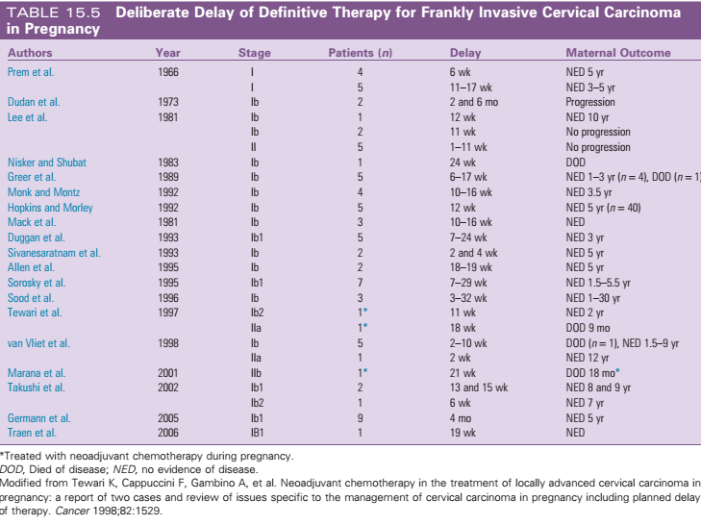
Son yıllarda yeni literatür
* Evre 1B1 lenf nod negatif, 22-25 hf büyük gebeliklerde tedaviyi geciktirmenin onkolojik güvenli seçenek olduğunu göstermiş.
Amant F,Halaska MJ et al. Gynecologic cancers in pregnancy:guidelines of a second international consensus meeting. Int J Gynecol Cancer.2014;24:394-403

Slide 22
Evre 1B ve daha ileri hastalıkta :KT
Evre 1B1 lenf nod (+) ve Evre 1B2 ≥ 2cm, gebeliğin devamı istenen serviks ca. da Neoadjuvan KT bir seçenek.
Standart KT rejimi yok
Şu anda platin bazlı KT ±paclitaksel önerilmekte
Tek ajan mı paklitaksel le kombine mi ?
Kombine tedavinin tek ajan KT ye üstün olduğu bildirimiş.
Amant F,Halaska MJ et al. Gynecologic cancers in pregnancy:guidelines of a second international consensus meeting. Int J Gynecol Cancer.2014;24:394-403
Ifosfamid fetal böbrek hasarı yaptığından gebelikte kullanılmaz
Diğer alternatif cisplatin+vincristine
Genel olarak neoadjuvan KT ile;
* Evre 1B1 kanserde survi %94,
* ≥ 1B2 survi %70
*doğumu ortalama geciktirme süresi 33.2 hafta

Slide 23
≤20 hf gebelik
1A
1B1
1B2-IIA
IIB-IVA
Planlı tedavi geciktirme kabul edilebilir; doğum obstetrik duruma göre
Fetus in situ radikal histerektomi+LN seçili durumda radikal trakelektomi+LN
Gebelik devamı isteniyorsa planlı geciktirme kabul edilebilir; C/S-Rad. Histerektomi+LN 34-36.hf antenatal kortikoid sonrası
KRT ,spontan abort sonrası HDR BT . seçili durumda;fetus in situ radikal histerektomi+LN
Gebelik isteniyorsa neoadjuvan KT;C/S-Rad. Histerktomi+LN 34-36.hf antenatal kortikoid sonrası
İv. CT; palliative RT spontan abortus; klinik çalışma
KRT sonrası abort ileHDR BT
IVB ya da nüks
Notes:
.

Slide 24
Serviks Kanserinde Doğum Şekli ve Zamanlaması
Evreye ve tanı zamanına bağlı
Evre 1A1 LVS negatif ise konizasyon sonrası termde vajinal doğum.
İleri evre hastalıkta preterm doğum maternal tedavi için tercih edilmeli
Tipik olarak Evre 1A2, 1B yada 2A da C/S tercih edilir (enfeksiyon, kanama, obstrükte doğum, epizyo hattına diseminasyon, nüks riski daha yüksek)
C/S de alt transvers insizyon yapılmamalı (abdominal duvar met daha fazla)
Radikal cerrahi C/S sırasında yapılmalıdır.

Slide 25
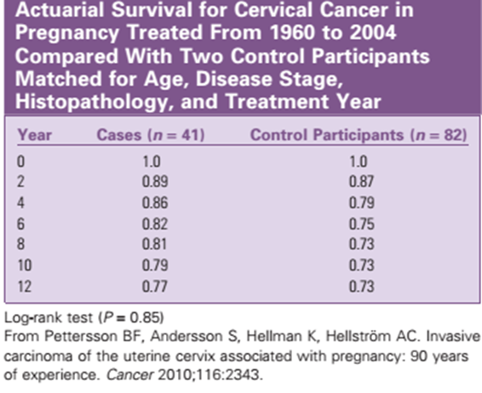
Gebelikte servikal kanserli hastalıkta prognoz
Tüm evrelerde, genel prognoz gebe olan ve olmayan serviks kanser hastalarında benzer.
Klinik evre prognozda en önemli belirleyici.

Slide 26
Gebelikte Over Kanseri
Over kanseri 10000-25000 gebelikte 1 görülür.
Gebelik çoğu malign over tm.lerinin prognozunu değiştirmez
En sık germ hücreli tm, nadiren invaziv epitelyal kanserler
Gebelikte malign kanser riski kitle ≥10cm (OR,11.2) ve tm büyüme oranı >3.5cm /hafta (OR 10,2) artar
Laparoskopik yada açık cerrahi yapılabilir
Gebelikte hem epitelyal hem de non-epitelyal over tm. lerde Neoadjuvan KT ile tedavi gecikmeden fetüs koruyucu yaklaşım tedavi seçeneğidir.

Slide 27
Epitelyal over tm: Cerrahi tedavi
Evre 1 yada 2 hastalıkta uterus korunarak evreleme yapılabilir
Evre 1 de; USO, omenektomi, unilateral PPLND. Karşı over inspeksiyon ve biopsi.
* Histopatolojik upgrade olursa KT.
* Figo Evre 1A ya da 1B , grade 1 nonclear h tümörde KT önerilmez
Evre 3, 4 hastalıkta tedavi gebelik trimesterına bağlı;
* Gebelik korunarak debulking olamayacaksa terminasyon şart çünkü ilk trimesterda KT riskli.
* 2. trimesterda gebelik korunarak USO/BSO, radikal omenektomi, peritoneal tumorektomi, PPLND, apendektomi sonrasında KT ve termde C/S histerektomi
* Gebelik korunacaksa agresif cerrahi ör; barsak rezeksiyonu obstrüksiyon olmadıkça yapılmasa daha iyi komplikasyon riski artıyor
* 3.trimesterde, komplete C/S histerektomi evreleme, sonrasında KT önerilir.
Stuart GC etal. 2010 Gynecologic Cancer intergroup consensus statement on clinical trials in ovarian cancer. Int J Gynecol Cancer 2011.21:750

Slide 28
Gebelikte over kanserleri: KT ve neonatal sonuçlar
Standart KT ; platin bazlı ve taksanlar
İlk trimesterde KT tipik olarak önerilmez.
* Karboplatin teratojenitesi 1. trimesterde %25,
3. trimesterde %1.3
Tek ajan platin tedavi, araştırma aşamasında vaka takdimleri var.
Karboplatin vs Cisplatin; Carboplatin daha güvenli.
Cisplatin; IUGR %8.3, erken doğum %8.3, oligohidramnios %5.6, polihidramnios %2.8 , respiratory distres %8, neonatal anemi %5.6
Taksanlar gebelikte en sık meme ca da kullanılmış; onkolojik ve fetal sonuçları iyi.
VEGF inhibisyonu (mAB ve oral TKI inhibitörleri) gebelikte önerilmez.
PARP inhibitörleri önerilmiyor.

Slide 29
Hem epitelyal hem de non-epitelyal over tm. lerde Neoadjuvan KT ile tedavi gecikmeden fetüs koruyucu yaklaşım tedavi seçeneğidir.

Slide 30
Borderline over kanserleri; Cerrahi Tedavi
Borderline tm.; USO ve tüm peritoneal yüzeylerin inspeksiyonu
Seröz low malignant potansiyel tümörler için unilateral adneksektomi yeterlidir.
Borderline tm.ler cerrahi evreleme sonrasında izlenebilir.
Retrospective reviewda, gebelikte borderline tm.lerde agresive histolojik özellik insidansı daha yüksek bulunmuş.
* Musinöz tm.lerde intraepitelyal ca ya da microinvazyon %21,
* Seröz tm.lerde mikropapiller yapı, noninvaziv implantlar ya da microinvazyon %45 bulunmuş.
* %52 restaging gerektirmiş ve %24 upstaging bulunmuş. Sonuç olarak USO ve evreleme önerilmiş.
Fauvet R et al. Borderline over tumour diagnosed during pregnancy exhibit a high incidence of aggressive features: result of a French multicenter study. Ann Oncol 2012,23:1481-87
Notes:
.

Slide 31
Gebelikte Non-epitelyal Over Tümörleri
Germ h tm ve sex-cord stromal tm fertilite koruyucu cerrahi önerilir
Evre 1a disgerminom ve Evre 1a-1b grade 1 immatür teratomada ; Adjuvan KT gerekliliğini belirlemek için evrelendirme gerektirir.
Diğer germ hücreli tm.ler KT gerekir. Bu nedenle USO ve makroskopik metastatik tm.lerin çıkarılması yeterlidir.
Karşı overde occult disgerminom olsada BSO yapılmaz.
Her 2 overde makroskopik tm var ve 2. trimesterde ise BSO yapılır.
İlk trimesterde germ hücreli tm tanısı alan hastalarda KT geciktirmenin güvenliği bilinmiyor. Terminasyon önerilir.
Malign germ h tm overall survi %80.1 (USO ve KT ile); Nüks %6.7

Slide 32
Gebelikte Non-epitelyal Over Tümörleri
Over germ hücreli tm de klasik BEP yada EP.
%95 gebelik devam ettirilmiş ama total %40 hastada ciddi yan etkiler görülmüş
-maternal şok/hemoperiton,
- gebelik sırasında nüks,
- ciddi HT, maternal ölüm, intrauterine fetal ölüm, neonatal ölüm,
- ciddi fetal beyin hasarı
ESMO guideline göre cisplatin ve haftalık paklitaksel ilk trimester sonrasında önerilir.
ESMO Clinical Practice guidelines for diagnosis, treatment and follow-up. Ann Oncol 2013
Sex kord stromal tm ler gebe olmayan kadınlardaki gibi izlem ya da evreye bağlı olarak platin bazlı KT
Doğum zamanlaması evre ve gestasyonel yaşa göre karar verilmelidir.
Cerrahi sonrasında erken evre hastalıkta doğum≥37 hafta vajinal doğum şeklinde planlanabilir.
İleri evrede erken doğum ve mümkünse planlı laparotomi C/S ve debulking planlanmalıdır.

Slide 33
Gebelikte Nadir jinekolojik Kanserler
Vulva kanseri - <50 vaka.
Primer Vajinal Tm –
Endometrial ca- nadir insidental. Fertilite koruyucu tedaviler yaygınlaştıkça daha sık göreceğiz.

Slide 34
Gebelikle ilişkili meme kanseri
Gebelikte veya pp 12. ay kadar laktasyonda tanı konmuş meme kanseri
Gebelikte nadir. (1/3000 gebelik).
Tüm Meme ca, ların %1-2 si gebelikte tanı konur
%75-90 duktal karsinom (gebe olmayanlar gibi)
Tek başına gebelik bağımsız risk faktörü değildir ama
Gebelikte tanı koymak zor ve sıklıkla ileri evrede tanı konur ve prognoz bu nedenle kötüdür.
- Aksiller lenf nodları sıklıkla pozitif ve primer tm. boyutları daha büyük
- Daha sık olarak E ve P rec. Negatif , ??
- %30 HER2/neu-pozitif.
Eğer lezyon erken <2cm ve lenf nod (-); gebe olan ve olmayanlarda survi benzer (%70-80)

Slide 35
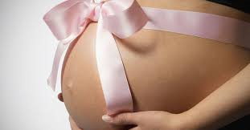
Tanı
Mammografi; gebelik korunarak gebelik boyunca yapılabilir. Doğruluk oranı >%80.
USG;
Biopsi;
- Tercih edilen teknik biopsidir, ince iğne biopsi kabul edilebilir.
MRI; gebelikte kullanımı güvenli.
İleri evreleme fetal radyasyonu minimize edecek şekilde planlanmalıdır.
- Düşük doz kemik sintigrafi (Tec-99) yapılabilir.
Düşük doz 0.0008 Gy / yüksek doz 0.0019 Gy fetal doz.

Slide 36
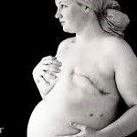
Tedavi
Optimal lokal ve sistemik tedavi seçimi gebe olmayan hasta gibi planlanır fakat KT, endokrin tedavi, RT zamanlaması gebelikten etkilenebilir.
Meme koruyucu vs. total mastektomi kararı gebelikten bağımsız verilir tüm gebelik boyunca güvenle yapılabilir.
* ilk trimesterde adjuvan RT nin pp ertelenmesi >6 ay gecikme lokal nüks riskini artırır .
* ilk trimesterda modifiye radikal mastektomi düşünülebilir
Aksiller lenf nod (+) ise adjuvan KT gerekir.
- SLNB ? / Rutin axiller disseksiyon?
- SLNB yapılabilir. Fakat gebelikte radioaktif tracer kullanımı (ör, Tec99m sülfür colloidi) sınırlı data var.
- Mavi boya (isosülfan ya da metilen mavisi) gebelikte önerilmez ( fetal methemoglabinemi ve anaflaksi riski )
Adjuvan RT ;
- Adjuvan RT genel olarak acil olmadığından doğum sonuna ertelenebilir.

Slide 37
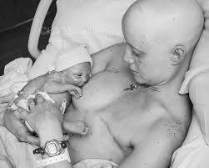
Tedavi
KT planı gebelik yokmuş gibi kararlaştırılmalı (AC, EC, FAC, FEC rejimleri ilk tercih edilen).
- Genellikle ilk trimesterde başlanmaz.
Hedefe yönelik ajanlar - Trastuzumab (herceptin) gebelikte kullanımı vaka serileri
* (oligo / anhidramnios/ renal yetmezlik ). Postpartum verilmelidir.
* İlk trimester kullanımında malformasyon bildirilmemiştir.
HERA trial. Breast cancer Res Treat 2012;133:387-91
* Pertuzumab , Lapatinib gebelikte önerilmemelidir.
Endokrin tedavi, örneğin tamoksifen, aramotaz inhibitörleri, LHRHa nalogları pp periodda verilmelidir. (%20 doğum defekti).
Tamoksifen kullanan hasta gebe kalırsa terminasyon önerilmelidir. (genital abnormalite)
Bifosfanatlar; Metastatik hastalıkta kullanılmalı fakat (genital ve iskelet defektleri, potansiyel hipokalsemi nedeniyle uterin kontaksiyonların stimulasyonu )
Doğum maternal risk ve prematürite riski optimize edilerek planlanmalı, genel olarak (≥37 hf)

Slide 38
Hematolojik Kanserler
Hematolojik kanserler (lösemi ve lenfoma); gebelikteki kanserlerin %25’i
Akut lösemi (AML,ALL) gebelikte tüm lösemilerin %90’ı
Semptomlar; pansitopeni ve komplikasyonları
- güçsüzlük, kolay yorulma,
- enfeksiyon ve/veya
- hemorajik bulgular gingival kanama, ekimoz epistaksis)
Tanı; kemik iliği biopsisi -şüphe durumumda gecikmeden yapılmalıdır.
Hastalığın evresi, prognozu, survi gebelikten etkilenmez
Fakat gebelik lösemiden etkilenir.
- Erken doğum, IUGR, iu fetal kayıp ve spontan abort
- Tromboz, kanama ve DIC riski artmıştır

Slide 39
Hematolojik Kanserlerde Tedavi Planı
Akut lösemilerde; hastalığın agresif doğası nedeniyle tedavi acil başlanmalıdır.
* İlk trimesterda tanı kondu ise gebelik terminasyonu,
* 3. trimesterda tanı kondu ise erken doğum önerilmelidir.
Tedavi,
* AML tx; hasta klinik çalışmaya dahil edilmelidir/ sitarabin ve antrasiklin antibiotikli KT
* ALL de kombine KT ± tirozin-kinaz inhibitörleri

Slide 40
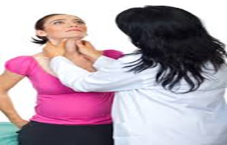
Lenfomalar
Lenfoma, ağrısız LAP ile presente olur. AC X-ray, toraks batın pelvik MRI ve lenf nod biopsi yapılmalı.
Survi ve evre gebelikten etkilenmez, gebelik hastalık nedeniyle kötü etkilenmez.
Hodgking lenfomada, evreye göre tedavi
- Cerrahi evreleme popülarite kazanmakta (pelvik RT planlanıyorsa ooforopexy )
- 18. Haftadan sonra cerrahi evreleme yaparak diagnostik radyasyondan korunmuş olunur. Evreleme sırasında splenektomi yapılabilir.
- Hodgkin erken evrede (lokal) tx; RT, ileri evrede(sistemik) tx; RT ve KT
* Erken evrede ; 1. trimesterde tedavi 2. trimestera ertenebilir (ABVD) / 3. trimesterda tanı kondu ise tx pp başlanabilir.
* İleri evrede ; acil tedavi KT (ABVD) 2. trimesterda başlanır. RT doğum sonrası planlanır.
1. trimesterde terminasyon düşünülür. Terminasyon istemiyorsa tek ajan vinblastine
AC matürasyonu sonrası doğum ; C/S düşünülülebilir
Non-Hodging lenfoma gebelikte çoğunlukla agresif ve ileri evredir.
- Acil KT (CHOP) başlanmalıdır. İlk trimesterda gebelik terminasyonu düşünülmelidir. 2. Trimesterda gebelik sonuçları çok etkilenmez.

Slide 41
Tiroid Kanseri
Gebelikte tiroid nodül prevalansı artar,
USG eşliğinde 1 cm den büyük nodüllere ince iğne biopsi her trimesterde güvenle
Çoğunlukla papiller ca
Gebe olan ve olmayan kadınlar arasında survi farkı yok ;papiller ca da 15 yıl survi %95.
Papiller ca büyümesi TSH bağımlıdır; bu nedenle tiroid hormon adjuvan tx olarak kullanılabilir.
Stabil tümörlerde (papiller ve foliküler ca) acil cerrahi gerekli değil; cerrrahi postpartum döneme ertelenebilir maternal sonuçlar değişmez.
* Her trimesterda USG tekrarı yapılarak hastalığın stabilitesi değerlendirilmelidir.
- %50den fazla volüm artışı
- Tm çapında %20 artış ve diğer metastatik bulgular cerrahi müdahale gerektirir.
Meduller ca gestasyonel yaşa bakılmaksızın cerrahi çıkarılmalıdır. 5 yıl survi %50.
Radioablativ ($131$ I)tedavi gebelikte ve emzirme döneminde kontrendikedir.
RAI tedavi sonrası 6-12 ay gebelik önerilmez.
Genellikle termden önce doğum önerilmez, doğum şekli obstetrik endikasyonlara bağlıdır.

Slide 42
Melanoma
Reprodüktif yaşta kadınlarda görülen en sık kanserlerden biri. Tanı biopsi ile konur.
Gebe ve gebe olmayan kadınlarda survide fark yoktur.
Gebelikte tanı sıklıkla geç evrede konur.
Evre 1 ve 2 de sonuçlar iyi olsada ileri evrede hem maternal hem de fetal sonuçlar kötüdür.
Evreleme SLNB (Tec-99) ile gebelik durumuna bakılmaksızın yapılmalıdır. (1mm den kalın tmlerde SLNB prediktif değeri %96-98)
Cerrahi yönetim gebelik yokmuş gibi planlanmalıdır.
Metastatik melanomda KT ve interferon-α, yeni ajanlar (ipilimumab /vemurafenib) ; gebelikte güvenli kullanımı ile yeterli data yok.
Cerrahi tedavi sonrası erken evrede doğum termde ≥37 hafta planlanmalı.
İleri evrede erken doğum daha uygun
Melanoma diğer kanserlere göre daha sık plasentaya met yapar.
- Plasenta ve kordon kanı patoloji incelenmesi zorunlu.
- Fetal met bildirilmiştir. ( Plasentaya met yapan tm.lerin %50’sini, fetüse met. yapan tm.lerin %90’ nını oluşturur)

Slide 43
Kolon Kanseri
Gebelikte oldukça nadir. Çünkü kolon kanserlerinin %10 u 50 yaş altındadır.
- Gebelikte çoğunlukla rektal kanser / Gebe olmayanlarda çoğunlukla non pelvik kolon ca
Kolonoskopi ve biopsi gebelikte güvenli.
CEA gebelikte değişmediğinden tedaviye cevap takibinde kullanılabilir.
Tedavi evreye bağlı.
3. trimesterda tanı konuldu ise cerrahi doğum sonrası planlanır
KT ; 5-FU ileri evrede genellikle 1. trimester sonrası kullanılabilir.
Doğum zamanlama ve şekli kanser lokasyon ve evresine bağlıdır.
Cerrahi tedavi yapıldı ise doğum termde olabilir.
Vajinal doğum mümkün
Cerrahi tedavi planlanmışsa ya da vajinal obstrüksiyon olabilecekse C/S

Slide 44
Sonuç olarak
Gebe kanserli hastaların yönetimi hastalık hem gelişen fetüsü hem anneyi etkilediğinden bir çok sorun ile birliktedir.
Gebelikte kanser sonuçları ve survi gebe olmayan kadınlara benzer
Cerrahi ve standart KT genellikle gebelikte güvenli ama mümkünse 2.trimestre ertelenmelidir.
RT mümkünse postpartum döneme ertelenmeli
Hedefe yönelik tedavide sınırlı data var
Doğum zamanlama ve şekli kanser tipi, evresi ve tedavisine göre karar verilmelidir

Slide 45
İlginiz için teşekkürler

